Slide 1

Share Content
浅谈java小游戏-贪吃蛇
刘杰生

Slide 2
用到的知识点
1：枚举
2：图形界面 （AWT）
3：多线程
4：内部类

Slide 3
内部类介绍
广泛意义上的内部类一般来说包括这四种：成员内部类、局部内部类、匿名内部类和静态内部类。
1:成员内部类是最普通的内部类，它的定义为位于另一个类的内部
2:局部内部类是定义在一个方法或者一个作用域里面的类，它和成员内部类的区别在于局部内部类的访问仅限于方法内或者该作用域内。
3:匿名内部类应该是平时我们编写代码时用得最多的，就是没有名字的内部类。
4:静态内部类也是定义在另一个类里面的类，只不过在类的前面多了一个关键字static。

Slide 4
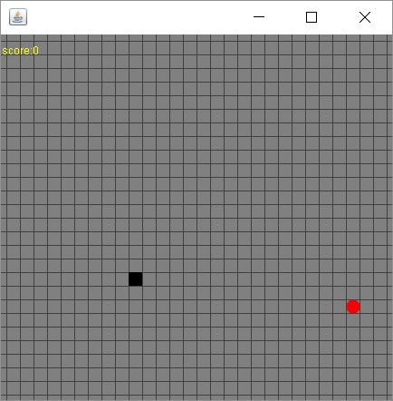
界面

Slide 5
需要的类
  1. 围墙
  2. 贪吃蛇
  3. 目标

Slide 6
围墙类
public class Yard extends Frame {
PaintThread paintThread = new PaintThread();
private boolean gameOver = false; //游戏是否结束
public static final int ROWS = 30;
public static final int COLS = 30;
public static final int BLOCK_SIZE = 15;
private Font fontGameOver = new Font("宋体", Font.BOLD, 50);
private int score = 0;

Slide 7
贪吃蛇类
public class Snake {
private Node head = null;
private Node tail = null;
private int size = 0;
private Node n = new Node(20, 30, Dir.L);
private Yard y;
方法
public void addToTail() {
public void addToHead() {
public void draw(Graphics g) {
private void move() {
private void checkDead() {
private void deleteFromTail() {
public void eat(Egg e) {
public void keyPressed(KeyEvent e) {
内部类
private class Node {
int w = Yard.BLOCK_SIZE;
int h = Yard.BLOCK_SIZE;
int row , col;
Dir dir = Dir.L;
Node next = null;
Node prev = null;}
方法
void draw(Graphics g) {

Slide 8
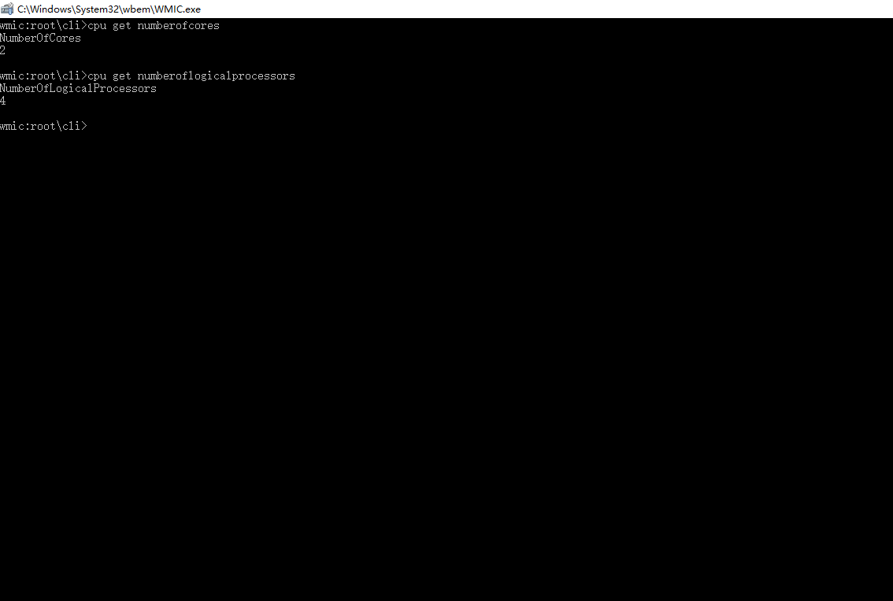
目标类
public class Egg {
int row, col;
int w = Yard.BLOCK_SIZE;
int h = Yard.BLOCK_SIZE;
private static Random r = new Random();
private Color color = Color.GREEN;}
方法
public void reAppear() {
public void draw(Graphics g) {

